Slide 1
미국 ESTA 신청 매뉴얼
USA ESTA Manual
https://esta.cbp.dhs.gov/
2026.05.21 업데이트

Slide 2
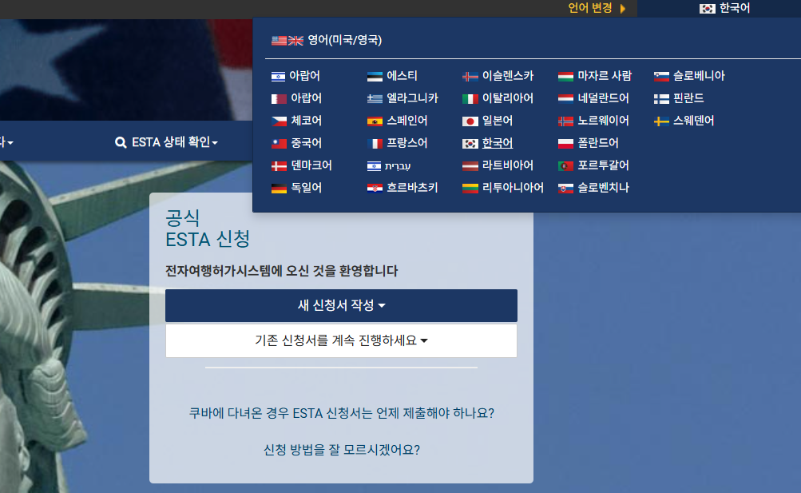
미국 ESTA 신청 매뉴얼

Slide 3
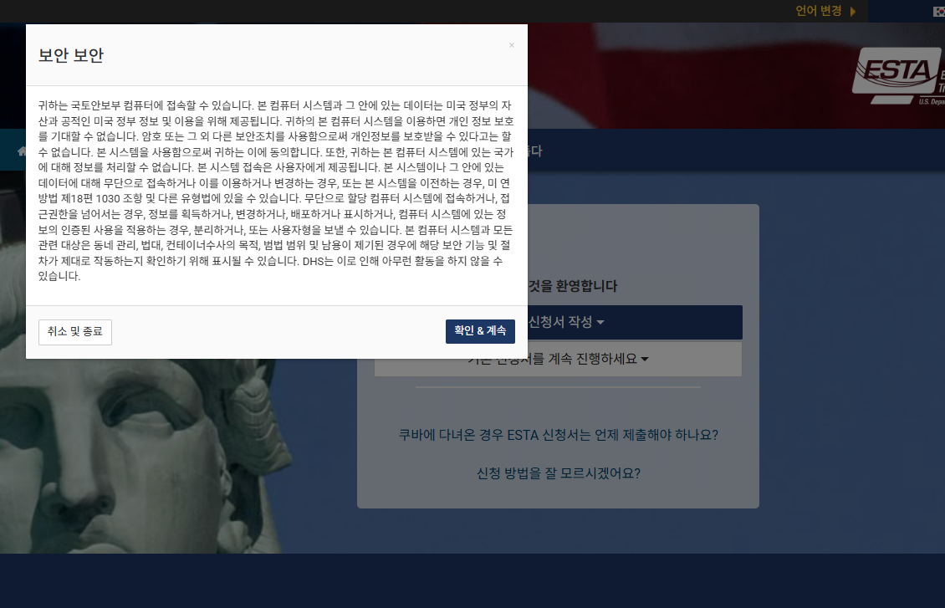
미국 ESTA 신청 매뉴얼

Slide 4
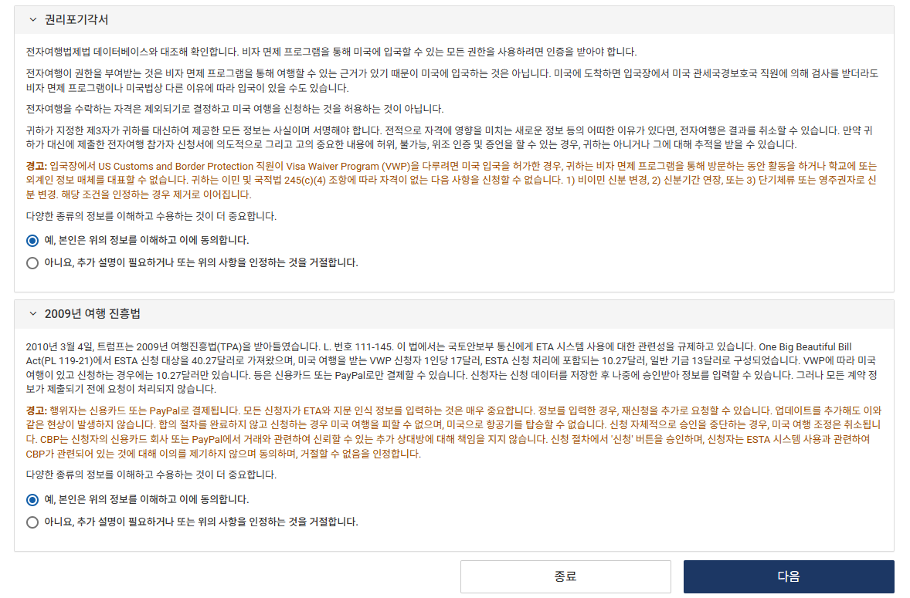
미국 ESTA 신청 매뉴얼

Slide 5
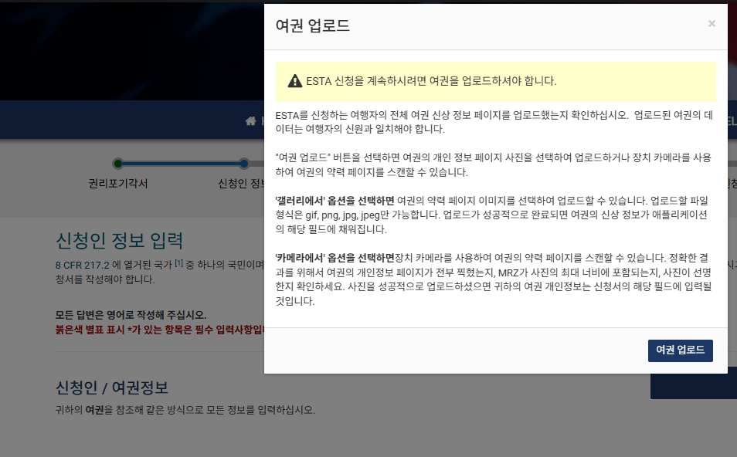
미국 ESTA 신청 매뉴얼

Slide 6
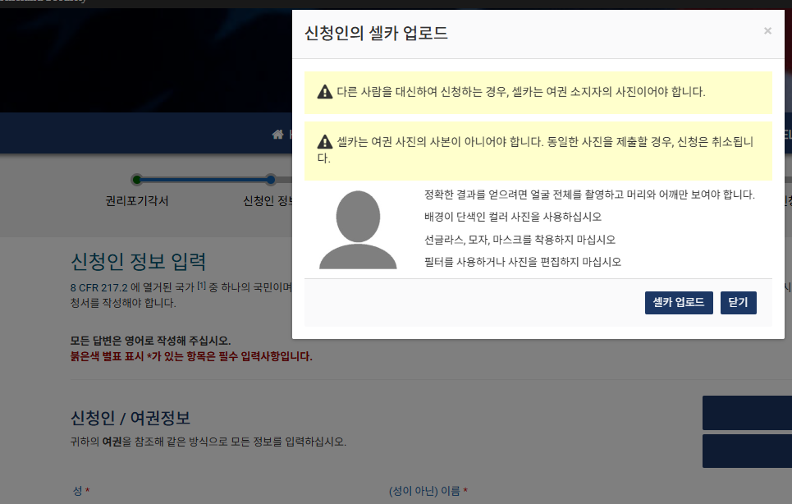
미국 ESTA 신청 매뉴얼

Slide 7
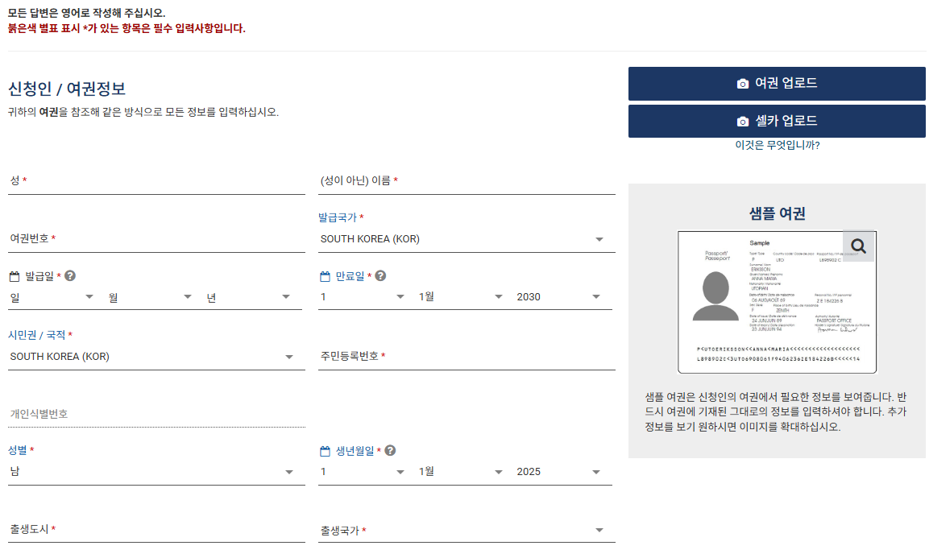
미국 ESTA 신청 매뉴얼
붉은색(*)표시가 있는 곳만 기재하면 됩니다.
여권 정보와 동일하게 기재

Slide 8
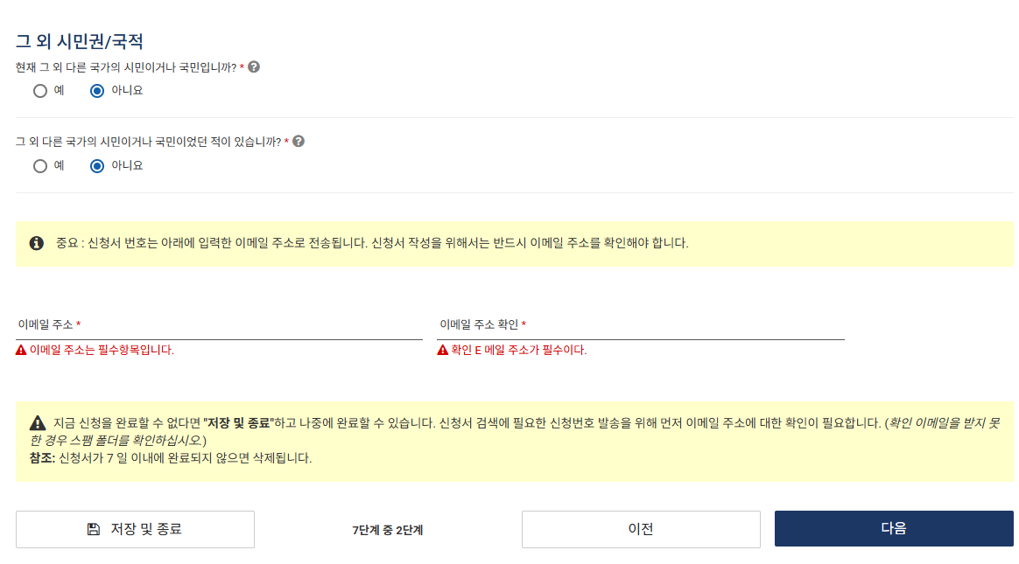
미국 ESTA 신청 매뉴얼
붉은색(*)표시가 있는 곳만 기재하면 됩니다.
해당 시 예에 체크
해당 시 예에 체크
수신이 가능한 이메일 주소로 작성

Slide 9
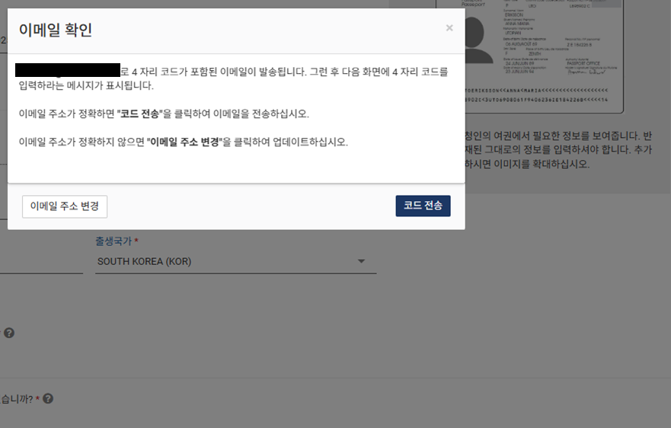
미국 ESTA 신청 매뉴얼
코드 전송 누른 후 이메일로 발송된 코드 입력

Slide 10
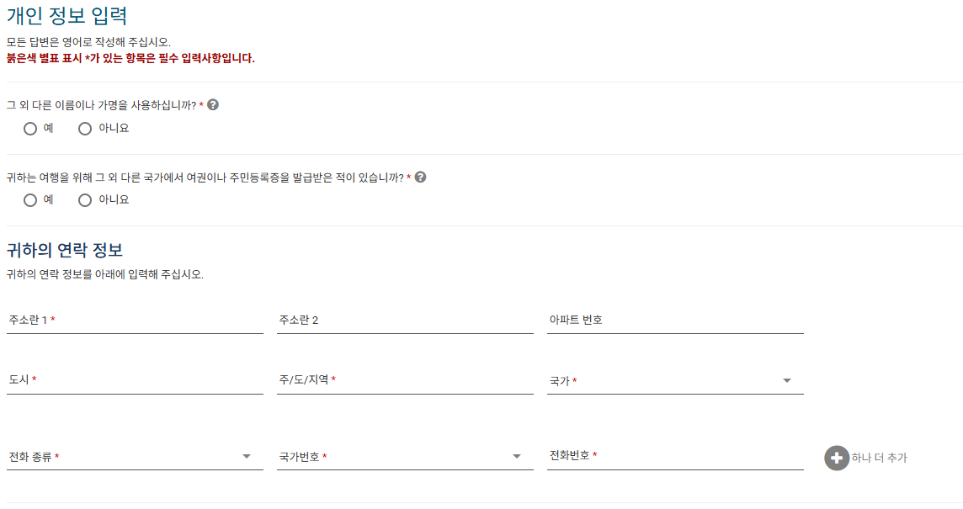
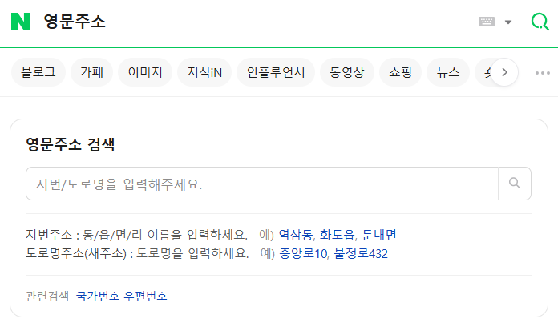
미국 ESTA 신청 매뉴얼
붉은색(*)표시가 있는 곳만 기재하면 됩니다.
있을 경우 기재
있을 경우 기재

Slide 11
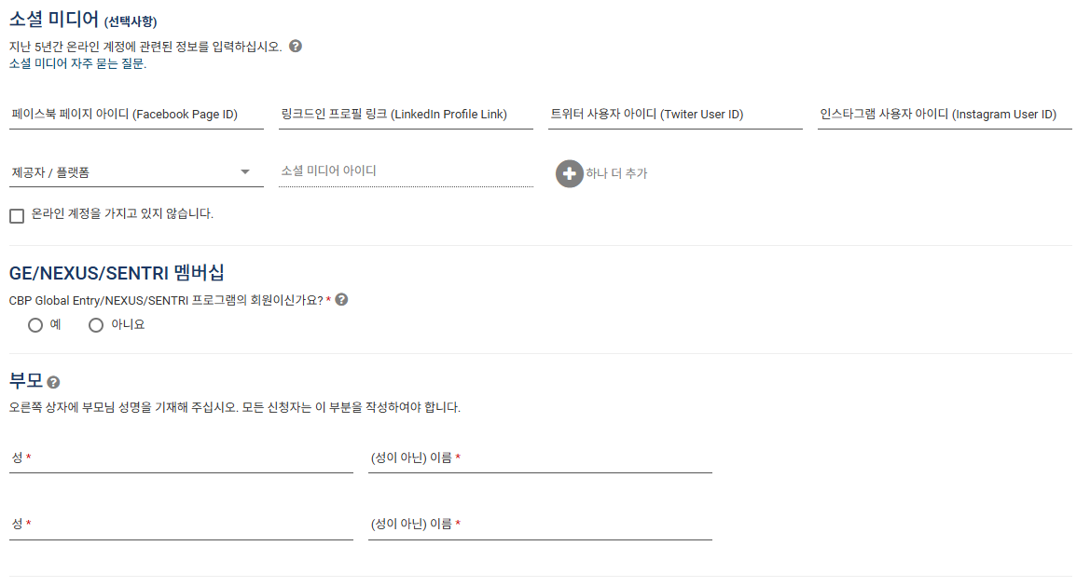
미국 ESTA 신청 매뉴얼
해당되는 내용 작성

Slide 12
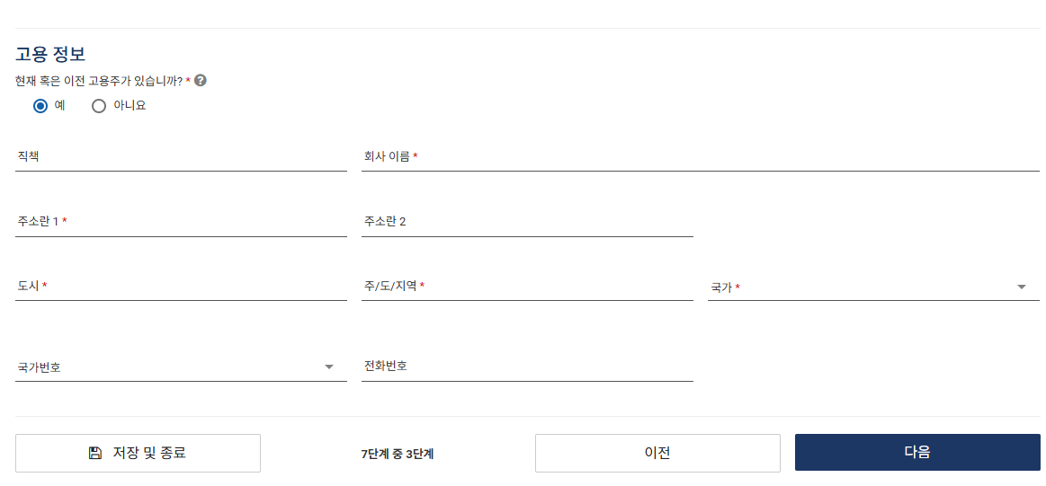
미국 ESTA 신청 매뉴얼
붉은색(*)표시가 있는 곳만 기재하면 됩니다.
직책 영문
회사명 영문
회사주소 영문
Ex. SEOUL
Ex. SEOUL
Ex. SOUTH KOREA

Slide 13
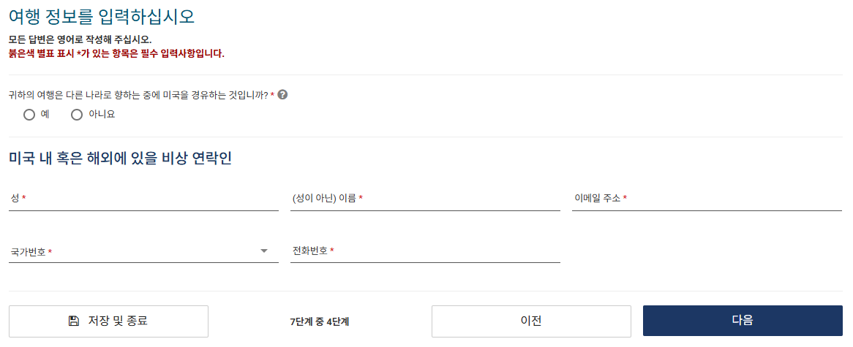
미국 ESTA 신청 매뉴얼
붉은색(*)표시가 있는 곳만 기재하면 됩니다.
해당 되는 답변에 체크
본인 제외 보호자 1명 정보 기입

Slide 14
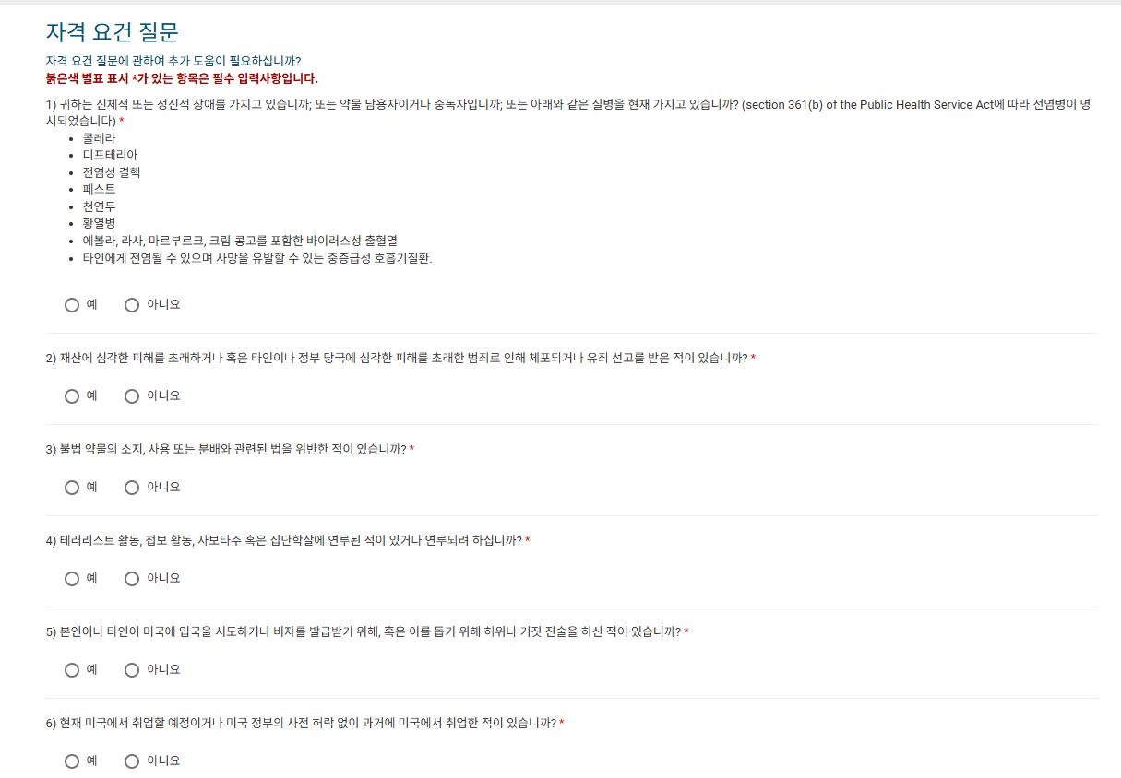
미국 ESTA 신청 매뉴얼
해당 내용에 대해 정확하게 읽고 답변하시기 바랍니다.
차후 불이익을 당할 수 있습니다.

Slide 15
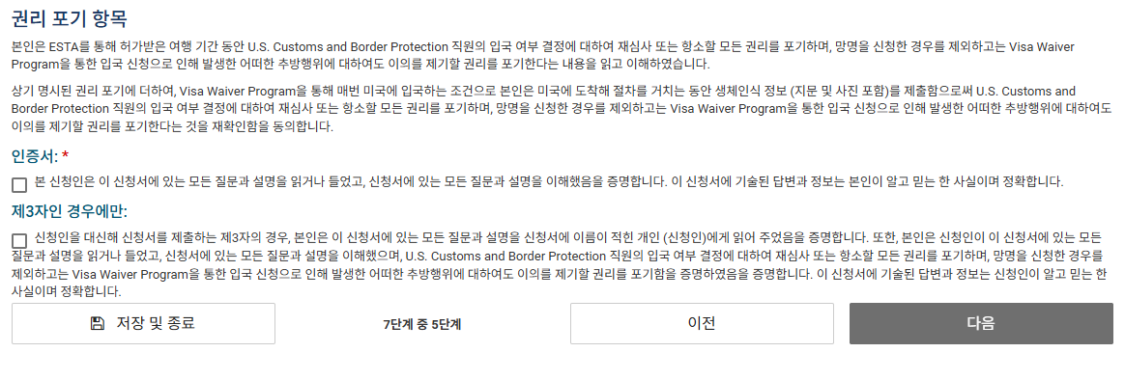
미국 ESTA 신청 매뉴얼
내용 확인 후 동의 선택

Slide 16
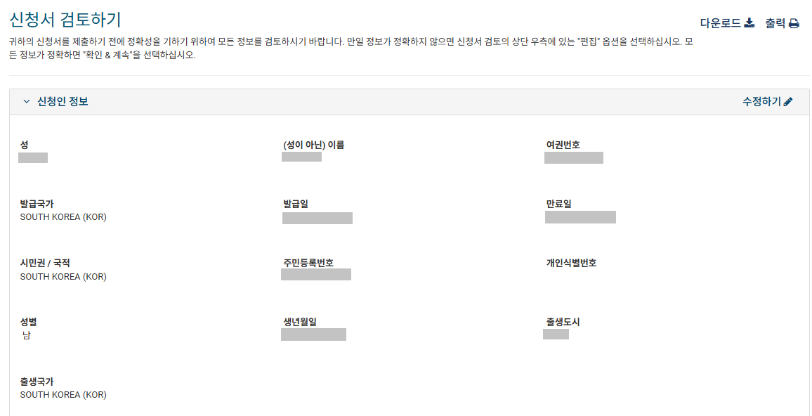

미국 ESTA 신청 매뉴얼
지금까지 기입한 내용을 검토/수정합니다.
수정할 내용이 있을 경우 Edit 클릭한 후 수정
확인 후 하단의 ‘확인&계속’ 클릭 필요

Slide 17
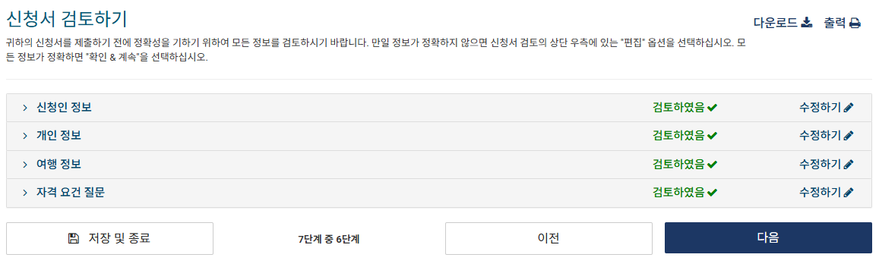
미국 ESTA 신청 매뉴얼
기입 내용 전체 검토 완료 후 다음으로 이동

Slide 18
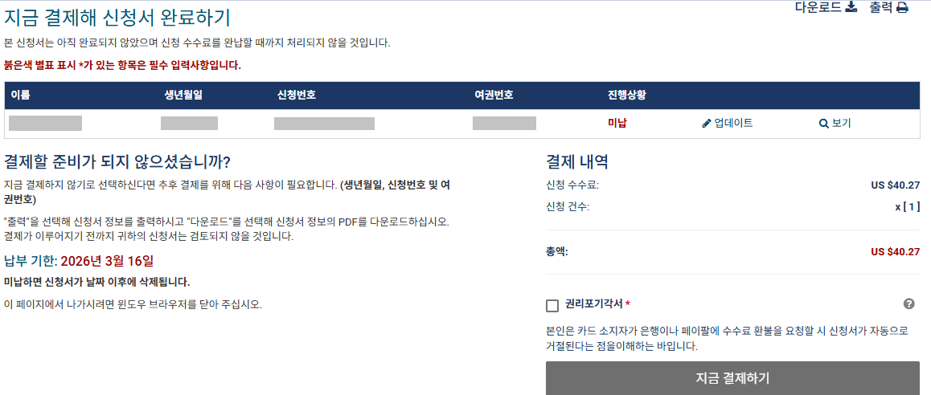
미국 ESTA 신청 매뉴얼
권리포기각서에 동의 후 결제 버튼 클릭

Slide 19
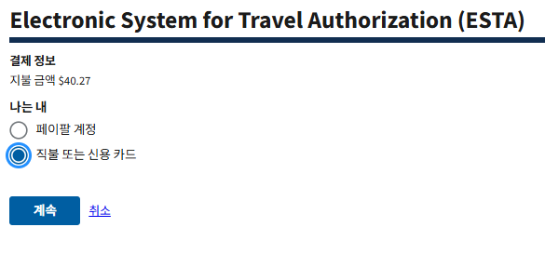
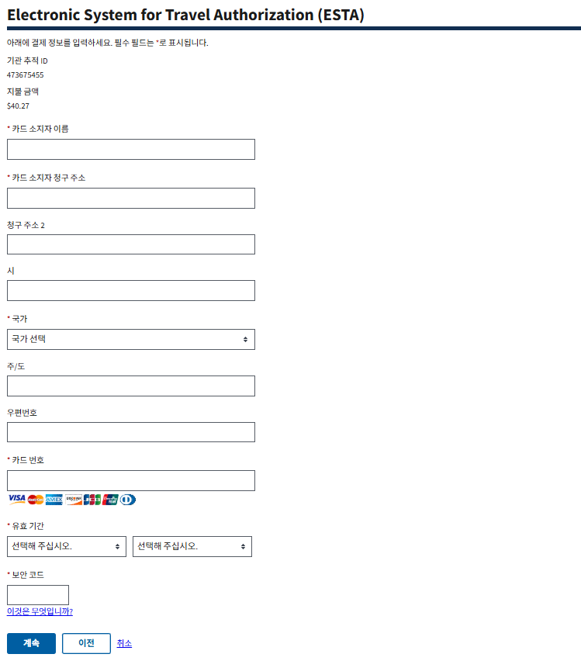
미국 ESTA 신청 매뉴얼
붉은*표시가 있는 곳만 기입하면 되므로
청구주소2, 주/도, 우편번호는 공란으로 두셔도 됩니다.
국가 선택 시 Korea Republic으로 선택

Slide 20
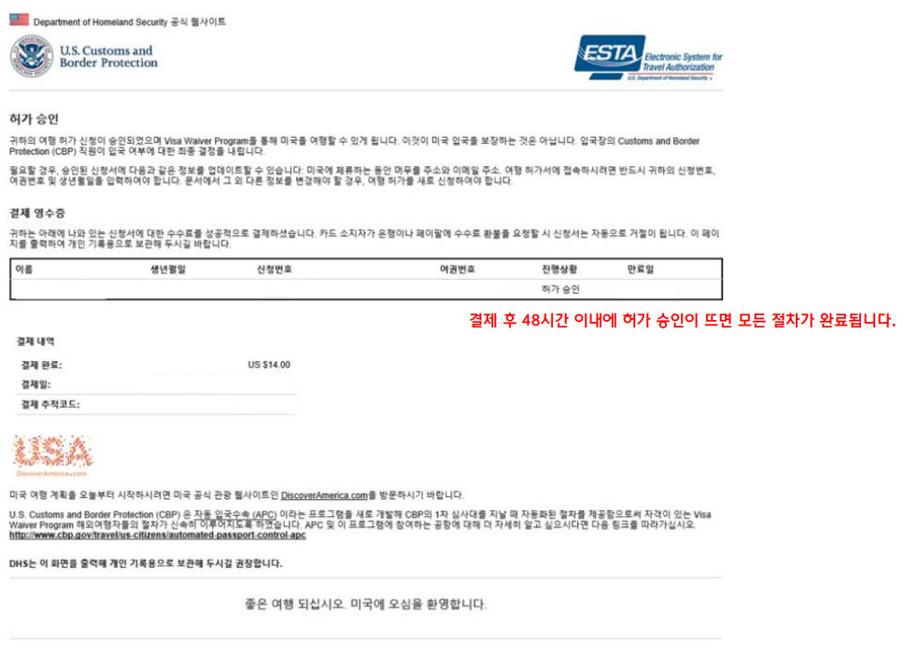
미국 ESTA 신청 매뉴얼
결제 후 72시간 이내에 허가 승인이 뜨면 모든 절차가 완료됩니다.

